Slide 1
Presupuesto de Gastos
345.131.766 €
UMA 2026
Presupuesto Total 2026
Vicerrectorado de Planificación Económica y Estratégica
Universidad de Málaga
69,13%
15,26%
10,15%
3,28%
2,18%
Gasto Personal
Gasto con Finalidad
Gasto Estructural
Planes y Programas Institucionales
Servicios + Funcionamiento

Slide 2
UNIVERSIDAD DE MÁLAGA | uma.es
Vicerrectorado de Planificación Económica y Estratégica
Estructura del Presupuesto de Gastos
El presupuesto de gastos de la Universidad de Málaga para 2026 asciende a 345.131.766 €, estructurado en las siguientes grandes partidas:
Gasto de Personal
238.578.262 € (69,13%)
Planes y Programas Institucionales
11.325.660 € (3,28%)
La mayor partida presupuestaria. Incluye las nóminas del personal docente, investigador y personal técnico, de gestión, administración y servicios, junto con complementos de fortalecimiento y cofinanciación de personal investigador.
Actividades estratégicas de la universidad: planes propios de investigación, docencia y empleabilidad; acción social; consorcios de bibliotecas; fundaciones vinculadas; actividades culturales y de igualdad.
Gasto con Finalidad
52.678.272 € (15,27%)
Servicios y Funcionamiento
7.520.265 € (2,18%)
Recursos con destino específico provenientes de financiación externa: proyectos de investigación, becas de movilidad Erasmus, contratos LOSU, becas ministeriales, títulos propios, cátedras y otros programas; o con una financiación para una finalidad concreta.
Gastos generales de funcionamiento de los servicios universitarios y otros gastos corrientes no incluidos en las anteriores partidas.
Gasto de Estructura
35.029.306 € (10,15%)
Gastos necesarios para el funcionamiento de la universidad: limpieza, seguridad, suministros energéticos (energía, agua, gas), tecnología de la información, mantenimiento e infraestructuras.

Slide 3
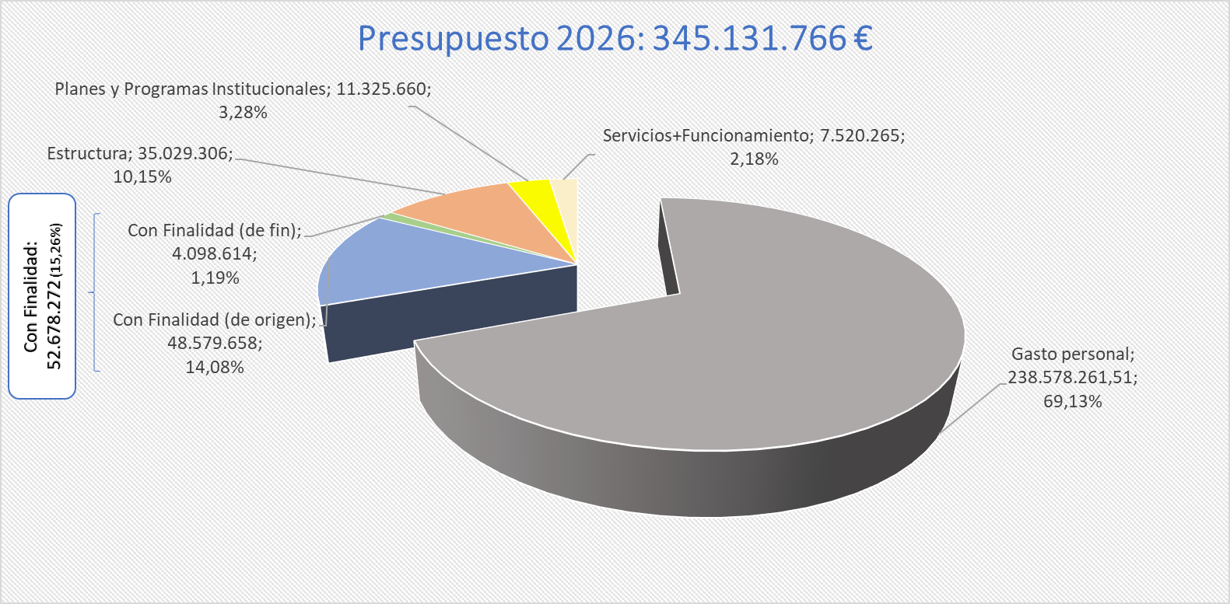
UNIVERSIDAD DE MÁLAGA | uma.es
Vicerrectorado de Planificación Económica y Estratégica
Presupuesto Total 2026
345.131.766 €

Slide 4
UNIVERSIDAD DE MÁLAGA | uma.es
Vicerrectorado de Planificación Económica y Estratégica
Gasto de Personal
238.578.262 €

Slide 5
UNIVERSIDAD DE MÁLAGA | uma.es
Vicerrectorado de Planificación Económica y Estratégica
Gasto con Finalidad
52.678.272 €

Slide 6
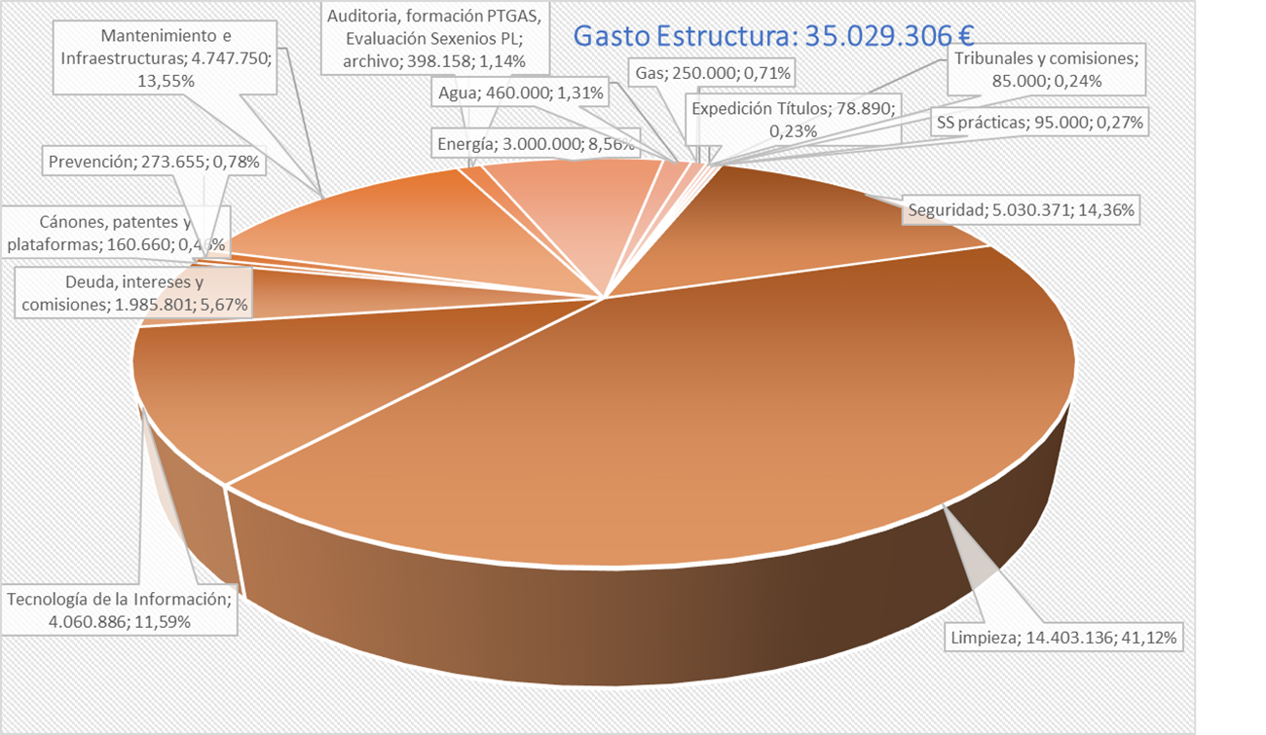
UNIVERSIDAD DE MÁLAGA | uma.es
Vicerrectorado de Planificación Económica y Estratégica
Gasto de Estructura
35.029.306 €

Slide 7
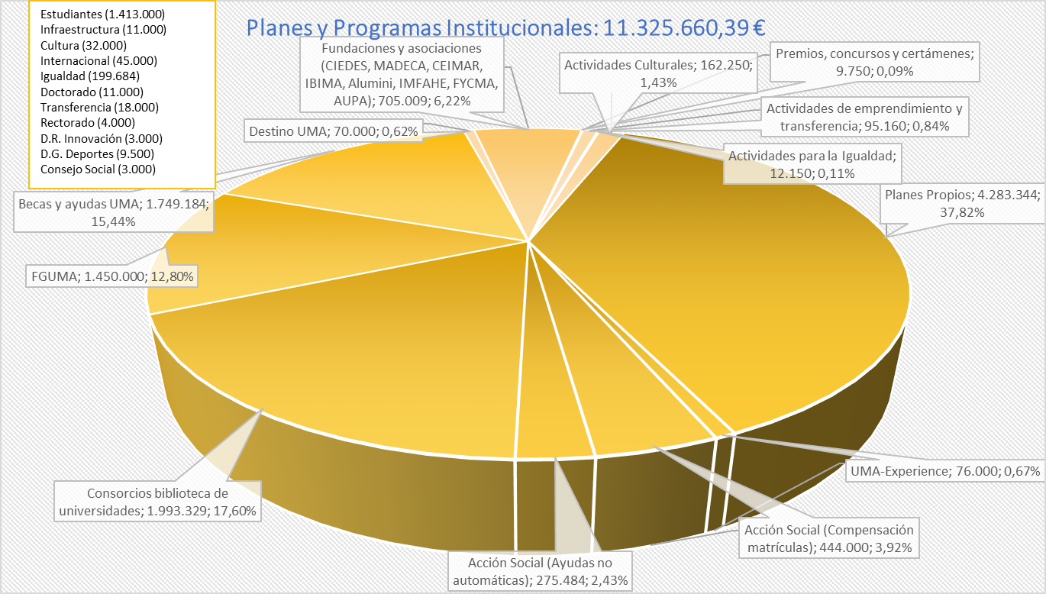
UNIVERSIDAD DE MÁLAGA | uma.es
Vicerrectorado de Planificación Económica y Estratégica
Planes y Programas Institucionales
11.325.660 €

Slide 8
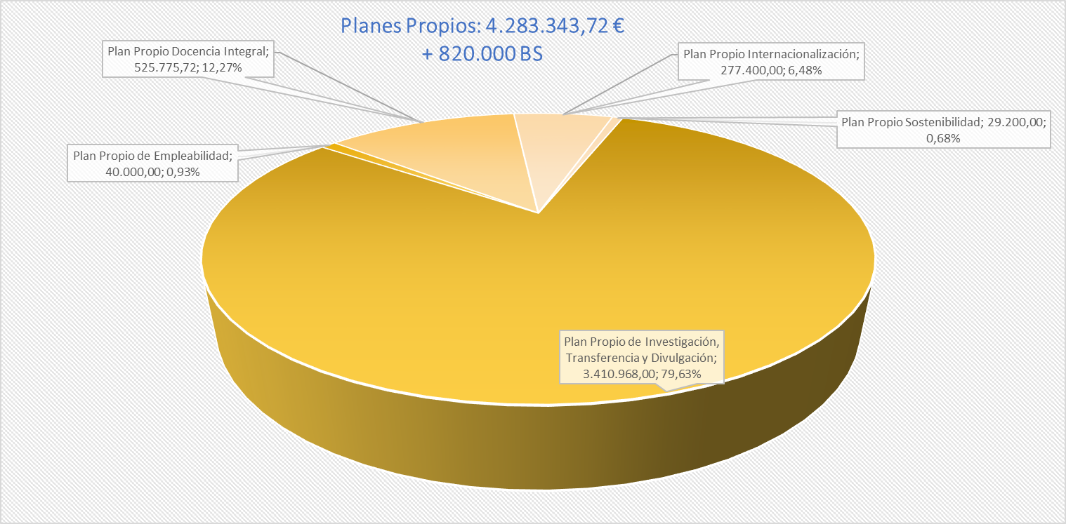
UNIVERSIDAD DE MÁLAGA | uma.es
Vicerrectorado de Planificación Económica y Estratégica
Planes Propios
4.283.344 € + 820.000 BS

Slide 9
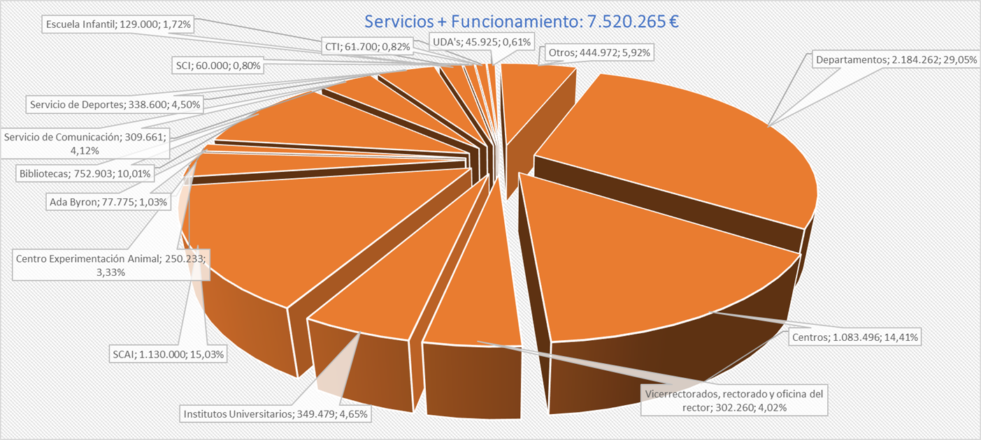
UNIVERSIDAD DE MÁLAGA | uma.es
Vicerrectorado de Planificación Económica y Estratégica
Servicios + Funcionamiento
7.520.265 €

